Slide 1
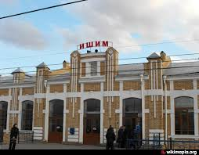
Конкурс
«Я выбираю Тюменскую область»
Это Родина моя
Выполнил:ученик 9 класса
Мизоновской ООШ
Ишимского района
Тюменской области
Попов Максим
2016 г.

Slide 2

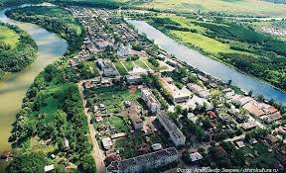
Я выбираю Тюменскую область
Город Ишим село Мизоново.
Ишим с высоты птичьего полета. А на что он похож?

Slide 3
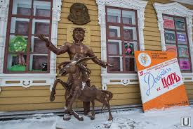
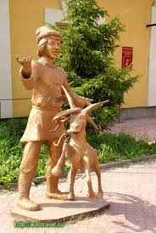
Этот город – родина сказочника
П. П. Ершова. Девятнадцатилетний студент создаёт свое первое крупное произведение — сказку «Конёк-горбунок»,прочитав которую Пушкин с похвалою сказал начинающему поэту:«Теперь этот род сочинений можно мне и оставить».

Slide 4
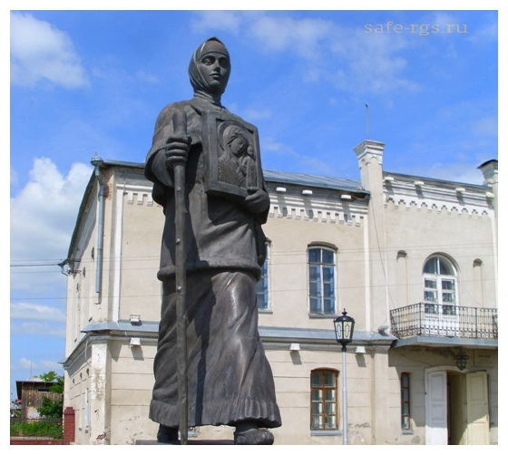
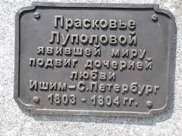
Прасковья Луполова – девушка-героиня. В уповании на Бога и надежде на милосердие царя Александра I, Прасковья приняла решение отправиться пешком из Ишима в Петербург просить помилования отцу ( осужден за воровство и укрывательство воров лошадей).. 8 сентября 1803 года с одним рублём, образом Божией Матери и родительским благословением она отправилась в долгий и опасный путь. Путешествие длилось почти год.

Slide 5
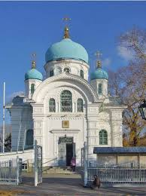
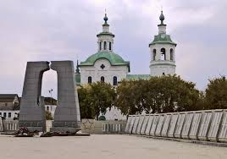
Храмы – гордость ишимцев.
Никольский собор построен в 1892 году
Богоявленский собор – 1887 году.

Slide 6
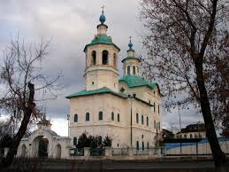
Теснятся все к Тебе во храм, все с коленопреклоненьем
Тебе приносят фимиам,
Тебя гремящим славят пеньем.

Slide 7
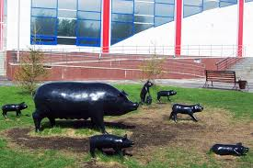
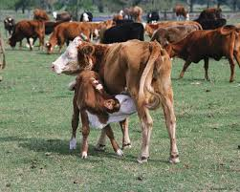
Сельскохозяйственная зона Ишима

Slide 8
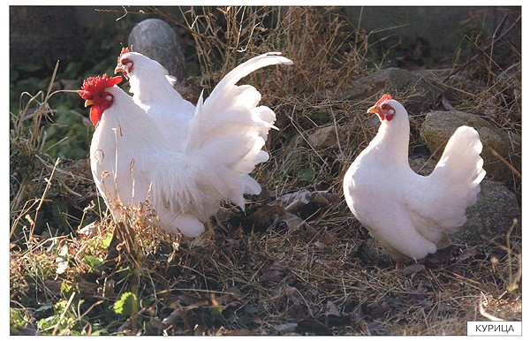

Сельскохозяйственная зона Ишима

Slide 9
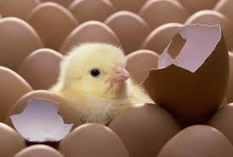
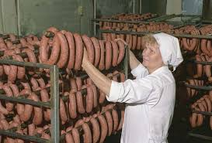
Промышленная зона Ишима

Slide 10
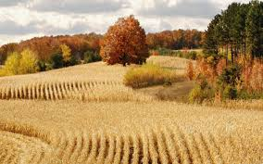
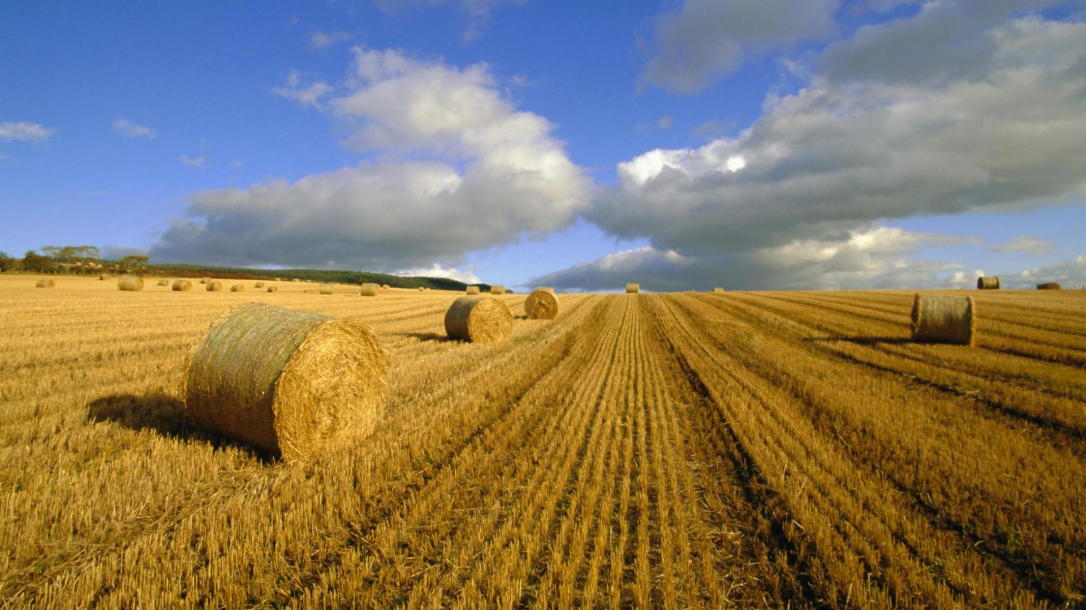
Промышленная зона Ишима

Slide 11

страда
На золотых полях – пшеница,
По пастбищам идут стада.
А у селян, как бронза, лица,
Поскольку каждый день – страда.
Они нас кормят неустанно,
Снабжают хлебом, молоком.
И мы, безмерно благодарны,
Ружнева Инна

Slide 12
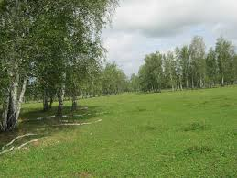
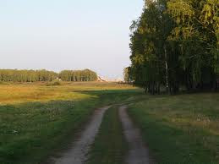
Он не низок, не высок,
Зелен, светел наш лесок.

Slide 13
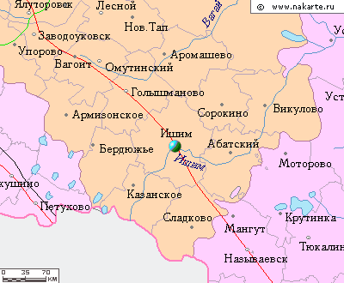
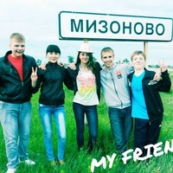
В 30 километрах от Ишима:
Вот моя деревня

Slide 14
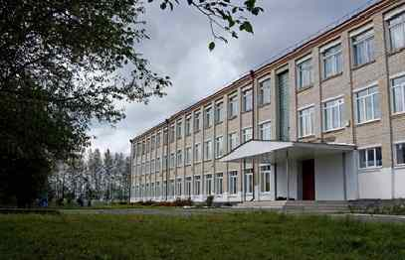
Моя любимая школа построена в 1973 году

Slide 15



